Slide 1
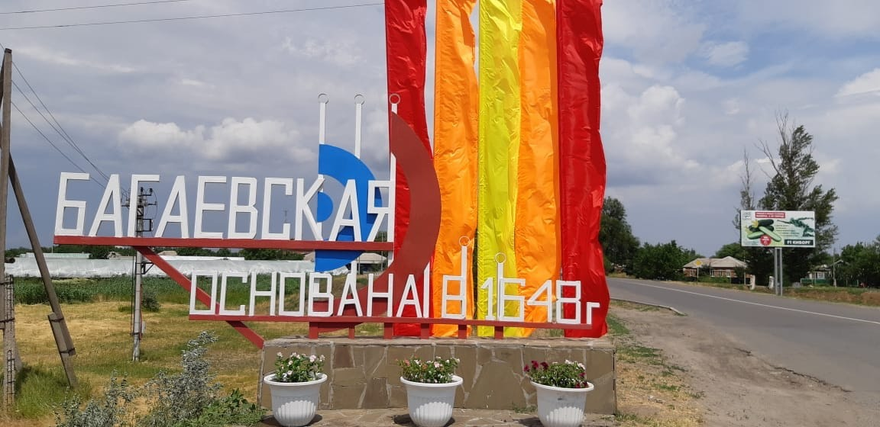
Багаевского сельского поселения на 2023 год и на плановый период 2024 и 2025 годов
Бюджет Багаевского сельского поселения на 2023 год и на плановый период 2024 и 2025 годов

Slide 2
Основные понятия
Доходы бюджета
- поступающие в бюджет денежные средства, за исключением средств, являющихся в соответствии с Бюджетным Кодексом Российской Федерации источниками финансирования дефицита бюджета.
Расходы бюджета
- выплачиваемые из бюджета денежные средства, за исключением средств, являющихся в соответствии с Бюджетным Кодексом источниками финансирования дефицита бюджета
Межбюджетные трансферты
средства, предоставляемые одним бюджетом бюджетной системы Российской Федерации другому бюджету бюджетной системы Российской Федерации.
Иные межбюджетные трансферты
- целевые трансферты направление использования
которых не ограничено, но получение которых может
быть связано с выполнением определенных условий
(требований)

Slide 3
Основы формирования бюджета Багаевского сельского поселения на 2023-2025 годы
Основные направления бюджетной и налоговой политики Багаевского сельского поселения на 2023-2025 годы
Прогноз социально-экономического развития Багаевского сельского поселения на 2023 год и на плановый период 2024 и 2025 годов
Муниципальные программы Багаевского сельского поселения

Slide 4
Бюджет на 2023-202 годы направлен на решение следующих ключевых задач:
Бюджетная политика на 2023 – 2025 годы сохранит свою направленность на реализацию приоритетных задач социально-экономического развития Багаевского сельского поселения.
В целях обеспечения сбалансированности и устойчивости бюджетной системы будет продолжено применение мер, направленных на развитие доходной базы, улучшение администрирования доходов.
Решению поставленных задач будет способствовать актуализированный и пролонгированный до 2025 года План мероприятий по росту доходного потенциала Багаевского сельского поселения, оптимизации расходов бюджета поселения.
Эффективное управление расходами будет обеспечиваться посредством реализации муниципальных программ Багаевского сельского поселения, в которых учтены приоритеты развития социальной сферы, коммунальной и транспортной инфраструктуры, благоустройство территории.

Slide 5
Основные характеристики бюджета Багаевского сельского поселения на 2023-2025 годы
Показатель | Сумма
 | 2023 | 2024 | 2025
I. Доходы, всего | 68869,7 | 53502,2 | 55668,7
из них:
налоговые и неналоговые доходы | 26686,8 | 27325,2 | 28021,6
безвозмездные поступления | 42182,9 | 26177,0 | 27647,1
II. Расходы, всего | 68869,7 | 53502,2 | 55668,7
III. Дефицит (-), профицит (+) | 0,0 | 0,0 | 0,0
VI. Источники финансирования дефицита (профицита) | 0,0 | 0,0 | 0,0

Slide 6
Основные параметры бюджета Багаевского сельского поселения на 2023-2025 годы
Показатель | 2023 год | 2024 год | 2025 год
НАЛОГОВЫЕ И НЕНАЛОГОВЫЕ ДОХОДЫ | 26686,8 | 27325,2 | 28021,6
Налог на доходы физических лиц | 8490,3 | 9127,1 | 9820,8
Единый сельскохозяйственный налог | 957,4 | 957,4 | 957,4
Налог на имущество физических лиц | 2830,7 | 2830,7 | 2830,7
Земельный налог | 13837,6 | 13837,6 | 13837,6
ДОХОДЫ ОТ ИСПОЛЬЗОВАНИЯ ИМУЩЕСТВА, НАХОДЯЩЕГОСЯ В ГОСУДАРСТВЕННОЙ И МУНИЦИПАЛЬНОЙ СОБСТВЕННОСТИ | 504,9 | 503,9 | 503,9
ШТРАФЫ, САНКЦИИ, ВОЗМЕЩЕНИЕ УЩЕРБА | 65,9 | 68,5 | 71,2
БЕЗВОЗМЕЗДНЫЕ ПОСТУПЛЕНИЯ | 42182,9 | 26177,0 | 27647,1
Всего доходов | 68869,7 | 53502,2 | 55668,7
Расходы | 68869,7 | 53502,2 | 55668,7
ОБЩЕГОСУДАРСТВЕННЫЕ ВОПРОСЫ | 20211,1 | 22313,5 | 23233,6
НАЦИОНАЛЬНАЯ БЕЗОПАСНОСТЬ И ПРАВООХРАНИТЕЛЬНАЯ ДЕЯТЕЛЬНОСТЬ | 614,2 | 614,2 | 614,2
НАЦИОНАЛЬНАЯ ЭКОНОМИКА | 24431,5 | 13491,0 | 13907,6
ЖИЛИЩНО-КОММУНАЛЬНОЕ ХОЗЯЙСТВО | 15089,2 | 9053,7 | 9551,7
ОБРАЗОВАНИЕ | 27,0 | 27,0 | 27,0
КУЛЬТУРА, КИНЕМАТОГРАФИЯ | 7476,7 | 6982,8 | 7314,6
СОЦИАЛЬНАЯ ПОЛИТИКА | 720,0 | 720,0 | 720,0
ФИЗИЧЕСКАЯ КУЛЬТУРА И СПОРТ | 300,0 | 300,0 | 300,0
Расходы всего | 68869,7 | 53502,2 | 55668,7

Slide 7
Анализ динамики основных характеристик бюджета Багаевского сельского поселения
Доходы
Налоговые и
Неналоговые
доходы
Расходы

Slide 8
ДИНАМИКА ДОХОДОВ БЮДЖЕТА БАГАЕВСКОГО СЕЛЬСКОГО ПОСЕЛЕНИЯ 2023-2025 года

Slide 9
Структура собственных доходов бюджета Багаевского сельского поселения в 2023 году

Slide 10
Объем безвозмездных поступлений бюджета Багаевского сельского поселения на 2023-2025 г.г.
Дотация
2023 год – 14978,0 тыс. руб.
2024 год - 13264,8 тыс. руб.
Субвенции
2023 год – 0,2 тыс. руб.
2024 год – 0,2 тыс. руб.
Межбюджетные трансферты
2023 год - 27204,7 тыс. руб.
2025 год – 13428,6 тыс. руб.
2025 год - 14218,3 тыс. руб.
2025 год – 0,2 тыс. руб.
2024 год – 12912,0 тыс. руб.

Slide 11
Расходы бюджета Багаевского сельского поселения на 2023-2025 г.г.
Наименование | 2023 | 2024 | 2025
ОБЩЕГОСУДАРСТВЕННЫЕ ВОПРОСЫ
НАЦИОНАЛЬНАЯ БЕЗОПАСНОСТЬ И ПРАВООХРАНИТЕЛЬНАЯ ДЕЯТЕЛЬНОСТЬ | 19738,5 | 2166498,5 | 22451,6
НАЦИОНАЛЬНАЯ ЭКОНОМИКА | 614,2 | 614,2 | 614,2
ЖИЛИЩНО-КОММУНАЛЬНОЕ ХОЗЯЙСТВО | 25400,6 | 13491,0 | 13907,6
ОБРАЗОВАНИЕ | 11001,5 | 5062,9 | 4851,6
КУЛЬТУРА, КИНЕМАТОГРАФИЯ | 27,0 | 27,0 | 27,0
СОЦИАЛЬНАЯ ПОЛИТИКА | 6749,3 | 46982,8 | 7314,6
ФИЗИЧЕСКАЯ КУЛЬТУРА И СПОРТ | 720,0 | 720,0 | 720,0
Всего | 300,0 | 300,0 | 300,0
 | 64551,1 | 48896,4 | 50186,6

Slide 12
Структура расходов бюджета Багаевского сельского поселения в 2023 году

Slide 13
Муниципальные программы Багаевского сельского поселения на 2023-2025 г.г.
 |  | (тыс. руб.)
Наименование | 2023 г. | 2024 г. | 2025 г.
Муниципальная программа «Доступная среда» | 50,0 | 50,0 | 50,0
Муниципальная программа «Обеспечение качественными жилищно-коммунальными услугами населения и благоустройство территории Багаевского сельского поселения» | 14 727,2 | 9 027,7 | 9 525,7
Муниципальная программа «Обеспечение общественного порядка и противодействие преступности в Багаевском сельском поселении» | 92,2 | 92,2 | 92,2
Муниципальная программа «Защита населения и территории от чрезвычайных ситуаций, обеспечение пожарной безопасности в Багаевском сельском поселении» | 614,0 | 614,0 | 614,0
Муниципальная программа «Развитие физической культуры и спорта в Багаевском сельском поселении» | 300,0 | 300,0 | 300,0
Муниципальная программа «Развитие культуры в Багаевском сельском поселении» | 7 476,7 | 6 982,8 | 7 314,6
Муниципальная программа «Развитие транспортной системы в Багаевском сельском поселении» | 24 052,5 | 13 112,0 | 13 628,6
Муниципальная программа «Развитие муниципального управления» | 20 716,1 | 21 803,5 | 21 618,6
Муниципальная программа «Управление муниципальным имуществом, работы по разграничению государственной собственности на землю в Багаевском сельском поселении» | 741,0 | 405,0 | 305,0
Всего | 68769,7 | 52387,2 | 53448,7

